Slide 1
認定輸血検査技師の役割と新I&Aの紹介
平成28年度岩手県合同輸血療法委員会 講演1
後藤 健治^{１）} 諏訪部 章^{２）}
岩手医科大学附属病院中央臨床検査部^{１）}
岩手医科大学医学部臨床検査医学講座^{２）}

Slide 2
認定輸血検査技師

Slide 3
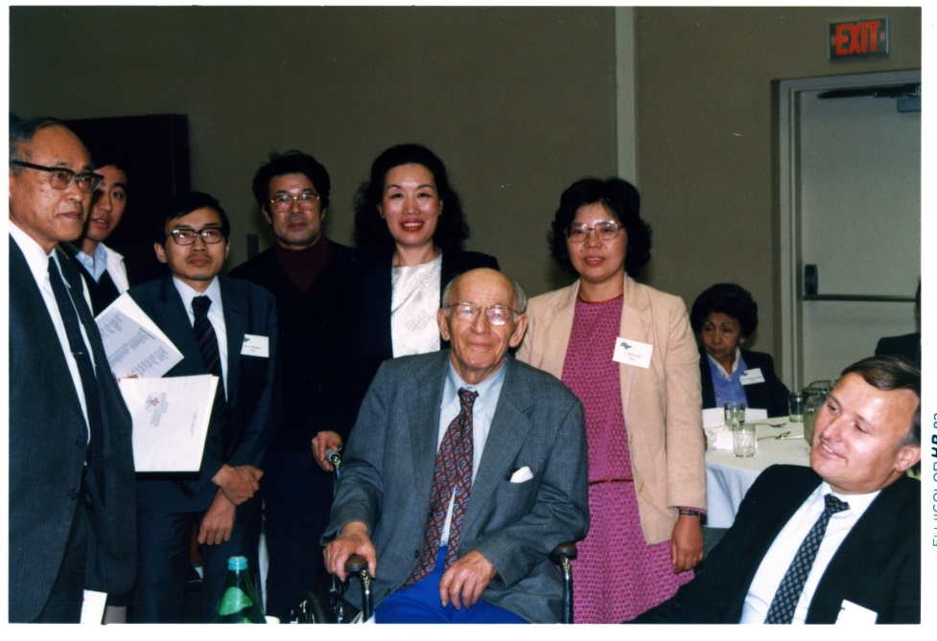
【認定輸血検査技師のはじまり】
1990年はじめ、SBB(Specialist in Blood Banking)に相当する専門技師制度設立構想が浮上（輸血過誤、管理体制の強化）
輸血医学についての幅広い知識と検査技術を持ち、患者のために適切な検査と判断が出来ること。また、施設内・地域での指導力があり信頼される検査技師を育成する。
臨床検査の中で輸血検査は複雑かつ専門的になってきており、輸血医療に直接つながった判断を求められる業務である。輸血検査の専門技師を組織的に育成することにより、検査の質的向上をはかり、安全で的確な輸血療法を実施できるようにする。
輸血検査に必要な知識を持ち、医師が輸血実施の適否を判断する情報・事実を提供する。

Slide 4
輸血医療に関係する認定制度
認定名称 | 岩手/全国 | 研修施設 | 認定団体
日本輸血・細胞治療学会認定医 | 3/476 | 146 | 日本輸血・細胞治療学会
認定輸血検査技師 | 13/1362 | 176 | 認定輸血検査技師制度協議会（日本輸血･細胞治療学会、日本臨床検査同学院、日本臨床衛生検査技師会、日本臨床検査医学会）
学会認定・自己血輸血看護師 |  |  | 日本自己血輸血学会
学会認定・臨床輸血看護師 | 4/925 |  | 日本輸血・細胞治療学会
学会認定・アフェレーシスナース |  |  | 日本輸血・細胞治療学会
細胞治療認定管理師 |  |  | 日本輸血・細胞治療学会 日本造血細胞移植学会

Slide 5
【認定輸血検査技師】
【概要】
  輸血は移植の一種と考えられているように、種々の副作用・合併症を伴い易く、輸血治療を行うには深い知識、的確な判断力と技術が要求されます。輸血に関する正しい知識と的確な輸血検査により、輸血の安全性の向上に寄与することのできる技師の育成を目的として、認定輸血検査技師制度協議会は、平成７年にこの制度を導入した。
【目的】
  輸血に関する正しい知識と的確な輸血検査により、輸血の安全性の向上に寄与することのできる技師の育成
【資格要件】
  臨床検査技師資格を有すること。
  申請時において、日本輸血・細胞治療学会、日本臨床衛生検査技師会、日本臨床検査医学会のいずれかに、現在および通算3年以上会員であること。ただし、認定時には日本輸血・細胞治療学会および日本臨床衛生検査技師会の会員であることを必要とする。
  検査業務経験5年、輸血検査歴3年以上を有すること。
  5年間で資格審査基準50単位以上取得。
  所属長の了解を得ること。
【研修・試験】
  3日間の指定施設での研修 [病院2日、血液センター1日]
  2日間の合同研修会 ・ 一次試験
  二次試験
一次試験 合格率62.3％ 144名／231名
二次試験 合格率25.6％ 70名／273名（新規142名、再131名）

Slide 6
認定輸血検査技師カリキュラム（改訂第2 版）認定輸血検査技師制度協議会
Ⅰ. 認定輸血検査技師制度
1. 認定輸血検査技師制度の目的
Ⅱ.輸血医学の歴史
1.近代前の瀉血療法と輸血療法
2.ABO 血液型発見と近代的輸血療法
3.日本の輸血療法と血液事業の歴史
Ⅲ.基礎医学
1. 遺伝学
2. 生化学
3. 生理学
31.循環
32.呼吸
4. 免疫学
5. 血液学
Ⅳ.輸血検査と精度管理
1.血液型と検査法
12.Rh 血液型
13. ABO、RhD血液型以外の血液型
14.分泌型、非分泌型
15.汎凝集反応
2.不規則抗体と検査法
3.交差適合試験
4. HLA
5. 顆粒球
6. 血小板
7. 血清蛋白質の型
8. 精度管理
9. 検査者の安全管理
10. 検査者の教育
Ⅴ.血液製剤（自己血を含む）の適応と管理、供給
1. 輸血用血液
2. 血漿分画製剤
3.人工血液
4. 自己血
Ⅵ.輸血療法
1.輸血実施方法
2.緊急輸血と大量輸血
3. 外科疾患
4. 血液疾患への輸血療法
5.造血幹細胞移植と輸血
6.臓器移植と輸血
7.小児科と産科(周産期領域)
8.細胞治療
Ⅶ.輸血副作用とリスクマネジメント
1.輸血副作用
2. 輸血に関する医療事故防止
3.輸血療法委員会
Ⅷ.血液事業
1. 輸血用血液の製造
2.血漿分画製剤の製造
Ⅸ.倫理的問題
1.輸血とインフォ－ムドコンセント
2.個人情報保護
3.宗教的な理由による輸血拒否への対応
Ⅹ.輸血に関する法制度と指針
1.法律
2.生物由来製品感染等被害救済制度
3.指針
31.血小板製剤の使用基準（厚生労働省）
32.輸血療法の実施に関する指針（厚生労働省）
33.血液製剤の使用指針（厚生労働省）
34.血液製剤保管管理マニュアル（厚生労働省）
35.自己血輸血：採血及び保管管理マニュアル（厚生労働省）
36.輸血によるGVHD 予防のための血液に対する放射線照射ガイドラインⅣ
37.赤血球検査のガイドライン（日本輸血・細胞治療学会）

Slide 7
実技試験の評価基準
 | 血液型 | 赤血球抗体解離同定 | カラム凝集法
大減点 | 患者氏名の間違い | 患者氏名の間違い | 患者氏名の間違い
 | 受験者名、番号の間違い | 受験者名、番号の間違い | 受験者名、番号の間違い
 | 検体の取り違い | 検査対象の患者の間違い | 血液型判定の誤り
 | 血液型判定の誤り | 最も疑われる抗体の不正解 | 抗体の不正解
中減点 | 血液型判定手順が正しくない | 否定できない抗体の不正解 | カセットの取り扱いが正しくない
 | mixed field が認識できない | 疑われる抗体の過不足
 | 輸血可能な血液が選択できない | 適合血の頻度が計算できない
小減点 | mixed field の解釈の誤り | 凝集強度の判定が正しくない | 抗体の過不足
 | mixed field の追加試験ができない | 凝集、溶血の観察が正しくない | 不要なコメントの記載
 | 表、裏不一致検体の解釈ができない | IgG 感作血球結果の記載がない
 | 試験管等に識別表示しない | 試験管に識別表示しない
 | 必要な再検を行わない | 不要なコメントの記載
 | 機器の操作が正しくない
 | 不要なコメントの記載

Slide 8
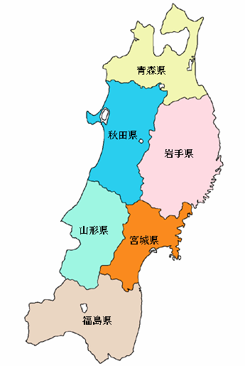
【認定医・認定技師数】
認定医 3
認定輸血検査技師 13
輸血認定技師の役割
献血者・患者の橋渡し
血液センターとの連携
安全を優先した無駄の無い輸血療法の提供
適切な血液製剤の選択
副作用回避のアドバイス
副作用の原因究明
質の高い輸血療法の提供
優れた人材の育成
世代交代
地域輸血医療への貢献
認定医 4
認定輸血検査技師 11
認定医 3
認定輸血検査技師 13
認定医 3
認定輸血検査技師 13
認定医 5
認定輸血検査技師 23
認定医 9
認定輸血検査技師 29

Slide 9
輸血機能評価認定（I&A）

Slide 10
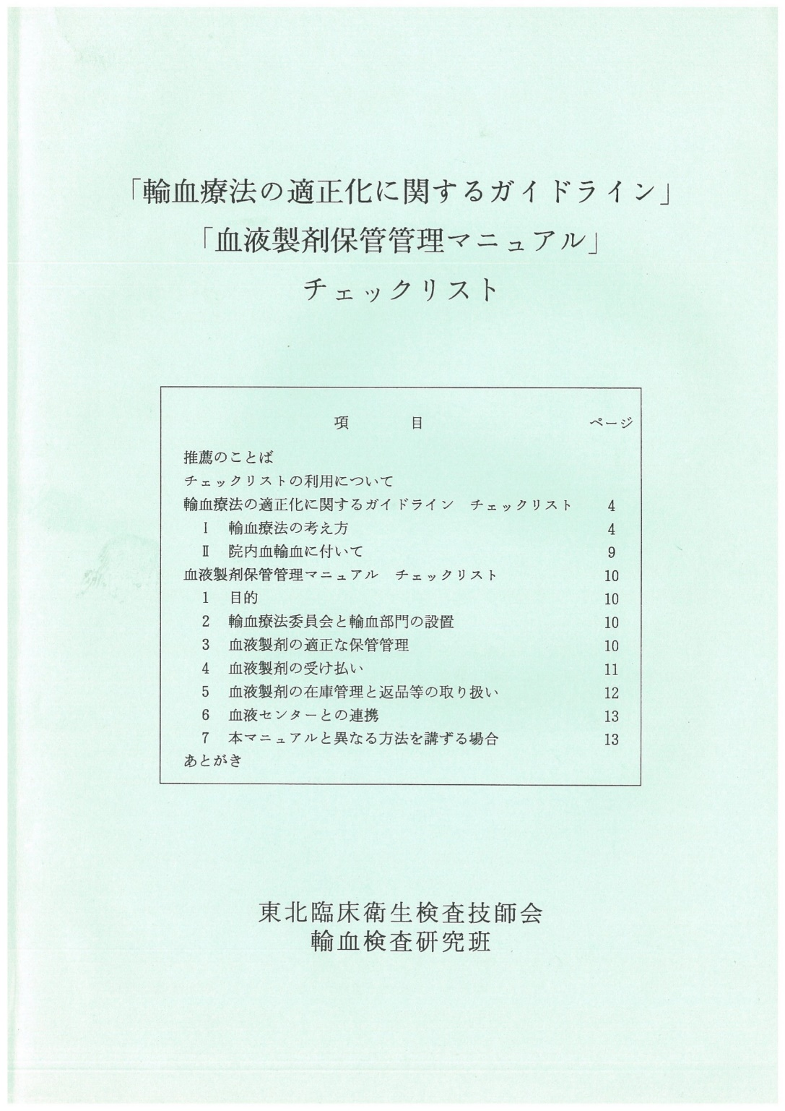
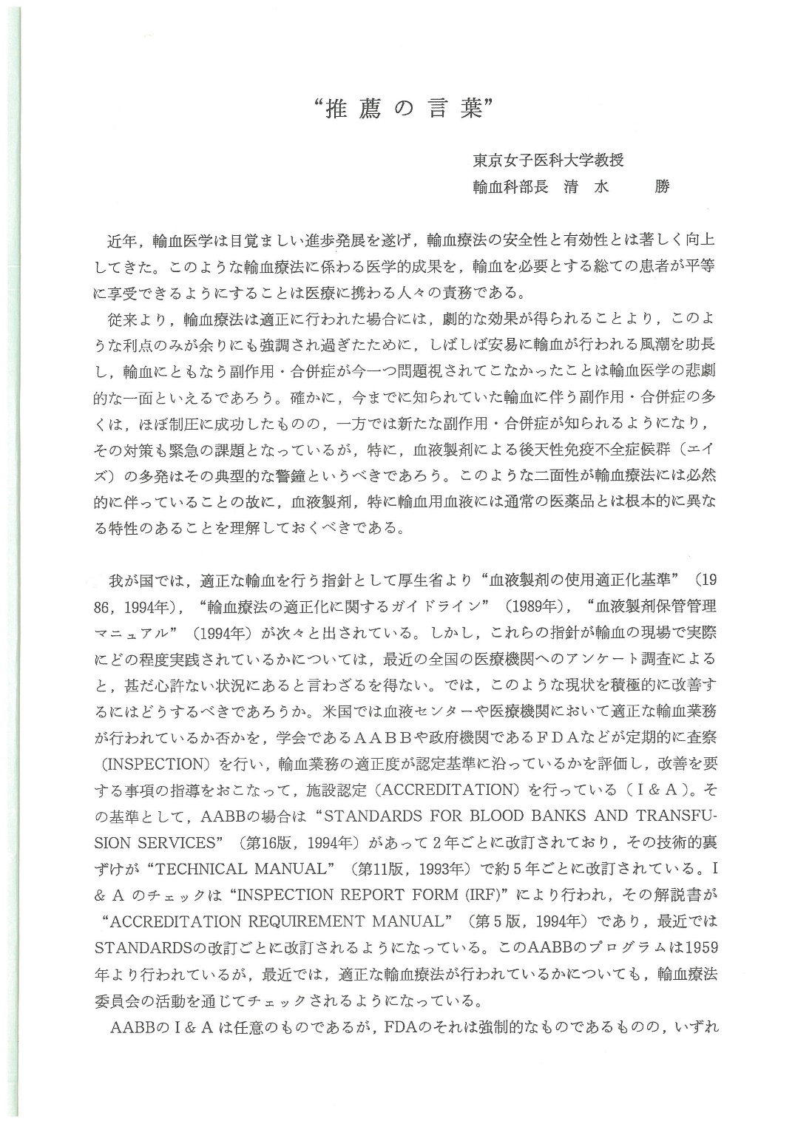

Slide 11
旧I&A チェックリスト
Ａ 基本理念
Ｂ 輸血管理体制と役割
B1 輸血管理体制
B2 輸血療法委員会（または同様の機能を有する委員会）
B3 輸血部門
B4 院内監査、記録の保管
B5 同意書・インフォームド・コンセント
C 血液センターからの搬入
D 輸血用血液の適正な保管管理
D1 保管条件
D2 日常および定期点検
E 輸血用血液の在庫・返品管理
E1 製剤管理
E2 返品等の取り扱い
E3 記録類の保管
F 輸血用血液の受け払い管理
F1 輸血用血液の発注
F2 輸血用血液の搬出
F3 輸血後の血液の取り扱い
G 輸血検査
G1 検査室の整備
G2 血液型検査、不規則抗体スクリーニング検査
G3 適合検査
G4 手術時の血液準備量
G5 夜間、休日の対応と輸血検査の管理
G6 コンピュータクロスマッチ
H 輸血実施
H1 輸血用血液使用基準
H2 輸血前の管理
H3 輸血中の管理
H4 輸血終了後の管理I 副作用の管理・対策
I 1 副作用の管理・対策
I 2 副作用モニター
I 3 感染症検査
I 4 副作用予防対策
J 自己血輸血
J 1 理念
J 2 採血前準備
J 3 採血
J 4 保管管理
J 5 実施
J 6 採血室
J 7 自己成分採血
K 院内同種血採血
K1 院内血の管理
K2 受血者及び供血者の安全確保
K3 採血
K4 採血手順ならびに保管方法
K5 成分採血

Slide 12
輸血機能評価認定（I&A）とは
Inspection(点検)して Accreditation (認証)するシステム
適切な輸血管理が行われているか否かを第三者によって点検し、
安全を保証する
I&Aの目的は、
輸血用血液や分画製剤の適正使用を徹底すること。
輸血の安全を保証することで、より安全な輸血管理が行われることを目指す。
輸血医療は改正薬事法、血液法により大きく変化し、安全の保証と適正使用が求められています。 厚生労働省より「輸血療法の実施に関する指針」、「血液製剤の使用指針」、「血液製剤保管管理マニュアル」、「自己血輸血：採血および保管管理マニュアル」などが出されています。 これらのマニュアルに従って、各施設で安全で有効な輸血療法が実施されることが期待されています。
しかし指針やマニュアルには強制力がないことから、各医療機関の自主性に任されているのが現状です。 さらに、これらはすべての輸血業務に言及しているわけではなく、特に検査方法に関しては、詳しい規定はありません。日常行われるすべての輸血の安全を保証するためにも、適切な管理が行われているか否かの評価が必要です。

Slide 13
輸血機能評価認定（I&A）の特徴
チェックリスト項目数の大幅な削減
  約620項目から78項目へ削減
認定基準項目の大幅な緩和
  安全性を担保し、問題点の改善を促す34項目
標準的な輸血医療実施のためのプログラム
  「輸血療法の実施に関する指針」「血液製剤保管管理マニュアル」などの公的な
  指針・ガイドラインに準じた、標準的な輸血医療を実践する水準に設定
速やかな認定証の発行
  審査期間の短縮により約3ヶ月で認定証発行
輸血医療全般を対象とした専門家集団による評価制度
  輸血実施・管理体制の向上のみならず、他部門との連携強化・輸血部門の
  存在価値の向上に寄与

Slide 14
輸血機能評価認定基準 I&A認定基準 Ver.5
Ⅰ．輸血管理体制と輸血部門
  輸血療法委員会 (または同様の機能を有する委員会 )を設置し、年 6回以上開催している
  血液製剤の適正使用を推進している
  専門の輸血部または関連業務を一括して行う設置いる
  輸血医療に責任を持つ専師命している
  輸血業務全般 (検査と製剤管理 )について十分な知識と経験豊富検 査技師を配置している。
Ⅱ．血液製剤管理
  輸血用血液の在庫・保管管理は輸血部門にて24時間体制で一元管理している
  手術室、集中治療室、救命救急センター等で保管する場合は、その保冷庫を輸血部門が管理している
  輸血用血液専用保冷庫は自記温度記録計付、警報装置付きである
  血液専用保冷庫は日常定期点検を行い、その記録も残している
  血液センタ－からの入庫受け入れ業務は、24時間を通じて、輸血部門が把握して管理している
  血液製剤の搬出業務は、24時間を通じて、輸血部門の管理で行っている
  血液製剤搬出の際は、出庫者、受領者双方で、血液型と血液製剤番号を照合確認し、記録している
Ⅲ．輸血検査
  ABO 血液型はオモテ試験、ウラを行って決定し文書化されたマニュアル整備いる
  RhD抗原検査は、管理された血清を用いて決定し文書化マニュアル整備る
  ABO 式血液型検査、RhD血液型検査は異なる時点で採血した検体を用いて２回実施し決定している
  不規則抗体検査は、文書化されたマニュアルを整備し実施ている
  交差適合試験は、緊急時対応も含めて文書化されたマニュアルを整備し実施いる
  コンピュータクロスマッチのマニュアルを整備し、実施している
  輸血検査業務は検査技師等による24時間体制を実施している

Slide 15
輸血機能評価認定基準 I&A認定基準 Ver.5
Ⅳ．輸血実施
  輸血用液を使用する場合は、患者にあらかじめ説明し、書面による同意を得ておく
  血漿分画製剤などの特定生物由来品を使用する場合は、文書を用いて説明し、同意を得ている
  医療従事者が2名で交互に照合確認し、実施を記録している
  輸血準備は一回一患者としている
  ベットサイドで患者・製剤と交差試験結果を、適合票や電子機器によって照確認し、記録している
  輸血開始5分間はベットサイドで患者の状態を観察し、記録している
  輸血開始後15分程度経過した時点で再度状態を観察し、記録している
Ⅴ．副作用の管理・対策
  急性（即時型）輸血副作用の報告体制を文書化し、副作用発生状況を記録している
  輸血による副作用の診断・治療・防止のための手順やシステムを文書化している
Ⅵ．輸血用血液の採血
  自己血採血における安全のためのマニュアルを整備し遵守している
  自己血輸血(採血)は、患者への十分な説明と同意を得たうえで行っている
  採血は、適切な皮膚消毒を施し、採血後チューブシーラーを用い採血バックを切り離している
  VVRなどの採血時副作用が発生した場合の緊急対応策を講じている
  自己血の保管管理は輸血部門で一括して行っている

Slide 16
輸血機能評価認定（I&A）
支部Ｉ＆Ａ事務局
輸血細胞・治療学会事務局
受審申請(申請書・視察前調査票)
受審申請(申請書・視察前調査票)
視察日程調整
視察員選任
視察日程調整
視察チームによる視察
視察結果報告書送付
視 察
視察結果報告
疑義照会
医療機関
改善報告書送付
認定資料送付
ＩＲＦ
視察記録
視察結果・改善確認報告書
認証可否
改善内容回答
視察代表による再視察
再視察
「認定証」 送付
学会ＨＰ「輸血機能評価認定施設」一覧へ掲載
【認 定 証】

Slide 17
【視察員養成カリキュラム／視察員の条件】
【視察員の心構え】
資格
認定輸血検査技師
日本輸血・細胞治療学会認定医
日本輸血・細胞治療学会認定臨床輸血看護師
講習会受講
日本輸血・細胞治療学会または日本輸血・細胞治療学会支部が主催する講習会（１時間以上の講義と1.5時間以上のロールプレイを含む）を１回以上受講し、所定の知識を得ていること。模擬報告書を作成し、その報告書が主催者による一次評価と視察員教育小委員会による二次評価において合格していること（別紙受講者レポート評価票改訂第２版評価判定基準に基づく）。
所属支部のI&A委員長と支部長による推薦
所属支部のI&A委員長と支部長による推薦を得ること。
視察員の委嘱
認定方法
視察員の認定条件を満たした者を学会理事長が認定し、委嘱する。
委嘱期間
委嘱期間は５年間とし、認定輸血検査技師、学会認定医または学会認定臨床輸血看護師の資格更新時に、併せて更新する。
視察員の委嘱後教育
視察員は視察に参加するとともに、学会主催の視察員教育企画に参加して最新の知識取得に努める。
受審施設の輸血医療を客観的に視察し、事実を確認する。
  威圧的な態度・言葉遣い
  施設側の説明、意見に対する反論、批判
  誘導尋問のような質問
  施設側の手順と異なる方法の強要
  施設側におもねる（迎合する）態度
  視察と無関係な私語や雑談
施設側から質問された場合に、回答内容が施設側への指示にならないように注意する。
個人的な意見は慎み、助言程度に留めておく。
視察終了後の注意点
  視察員は視察内容に関する守秘義務があるので、視察記録の作成以外に視察内容を口外しない。
  点検視察は受審施設のよりよい輸血医療の実践のために問題点を提示して改善を求めるものであり、受審施設を批判するものではない。

Slide 18
輸血機能評価I&A視察日程
  視察員：峯岸 正好（日本赤十字社東北ブロック血液センター副所長）：視察委員長
  後藤 健治（岩手医科大学附属病院中央検査部）
  能登谷 武（秋田大学医学部附属病院輸血部）
  佐藤 弘美（市立秋田総合病院看護部）
  藤田 秀文（大曲厚生医療センター臨床検査）
日 時： 2016年6月29日（水）10：00〜16：00
日 程： 10：00〜10：05 病院担当者およびI&A視察員の挨拶交歓
  10：05〜12：00 I&Aチェックリストに従い書類・資料の確認作業
  輸血療法委員会議事録、院内輸血マニュアル、血液製剤管理台帳、
  輸血副作用記録等々の確認
  （各種資料につきましては、当日ご用意願います）
  12：00〜13：00 昼食
  13：00〜15：00 院内視察
  13：00 臨床検査課
  13：20 手術室
  13：40 ICU
  14：00 4B病棟（小児血液内科）
  14：20 ６階病棟（整形外科）
  14：40 S2病棟（消化器内科）
  15：00〜15：30 インスペクター間の打ち合わせ
  15：30〜16：00 病院担当者へのインスペクション講評および情報交換
  （進行状況により時間変更もありますことご了承ください）

Slide 19
新輸血機能評価認定（I&A） 視察前調査票（施設事前チェックリスト）

Slide 20
【 視察結果 】

Slide 21
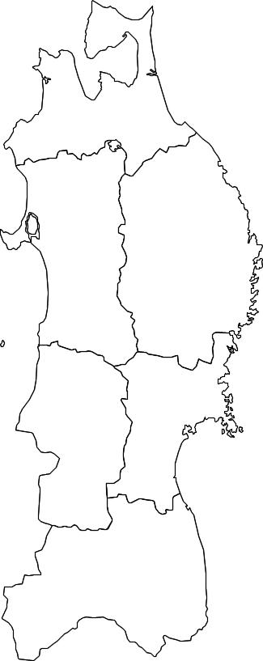
【I&A認定施設】
青森県立中央病院
青森労災病院
十和田市立中央病院
国保黒石病院
八戸市立市民病院
中通総合病院
大曲厚生医療センター
能代厚生医療センター
市立秋田総合病院
山形県立中央病院
宮城県立がんセンター
福島県立医科大学病院
竹田綜合病院
福島労災病院
白川厚生総合病院(審査中)

Slide 22
【I&A視察員】
県 | 認定医 | 認定技師 ＊各県連絡責任者 |  | 学会認定看護師
青森9 | 立花直樹 | 田中一人＊ | 坂本 忍 | 山崎喜子
 | 北澤淳一 | 兎内謙始 | 山田麻美
 | 玉井佳子 | 上野文宏
岩手6 | 吉田こず恵 | 後藤健治＊ | 千葉由紀
 |  | 高舘潤子 | 岡村三枝子
 |  |  | 新沼美穂子
秋田8 | 渡邊 新 | 山内史朗 | 藤田秀文＊ | 上村克子
 |  | 能登谷 武 | 佐々木俊一 | 村上美佳子
 |  |  |  | 佐藤弘美
宮城10 | 峯岸正好 | 工藤善範＊ | 成田香魚子
 | 藤原実名美 | 今野隆子 | 中村知子
 |  | 細川洋子 | 岩橋隆之
 |  | 一條浩一 | 鈴木里香
山形3 | 佐藤伸二 | 奈良崎正俊＊
 |  | 芳賀寛和
福島7 | 猪狩次雄 | 作間靖子＊ | 渡辺隆幸
 | 菅野隆浩 | 安田広康 | 渡部和也
 |  |  | 菊池良子

Slide 23
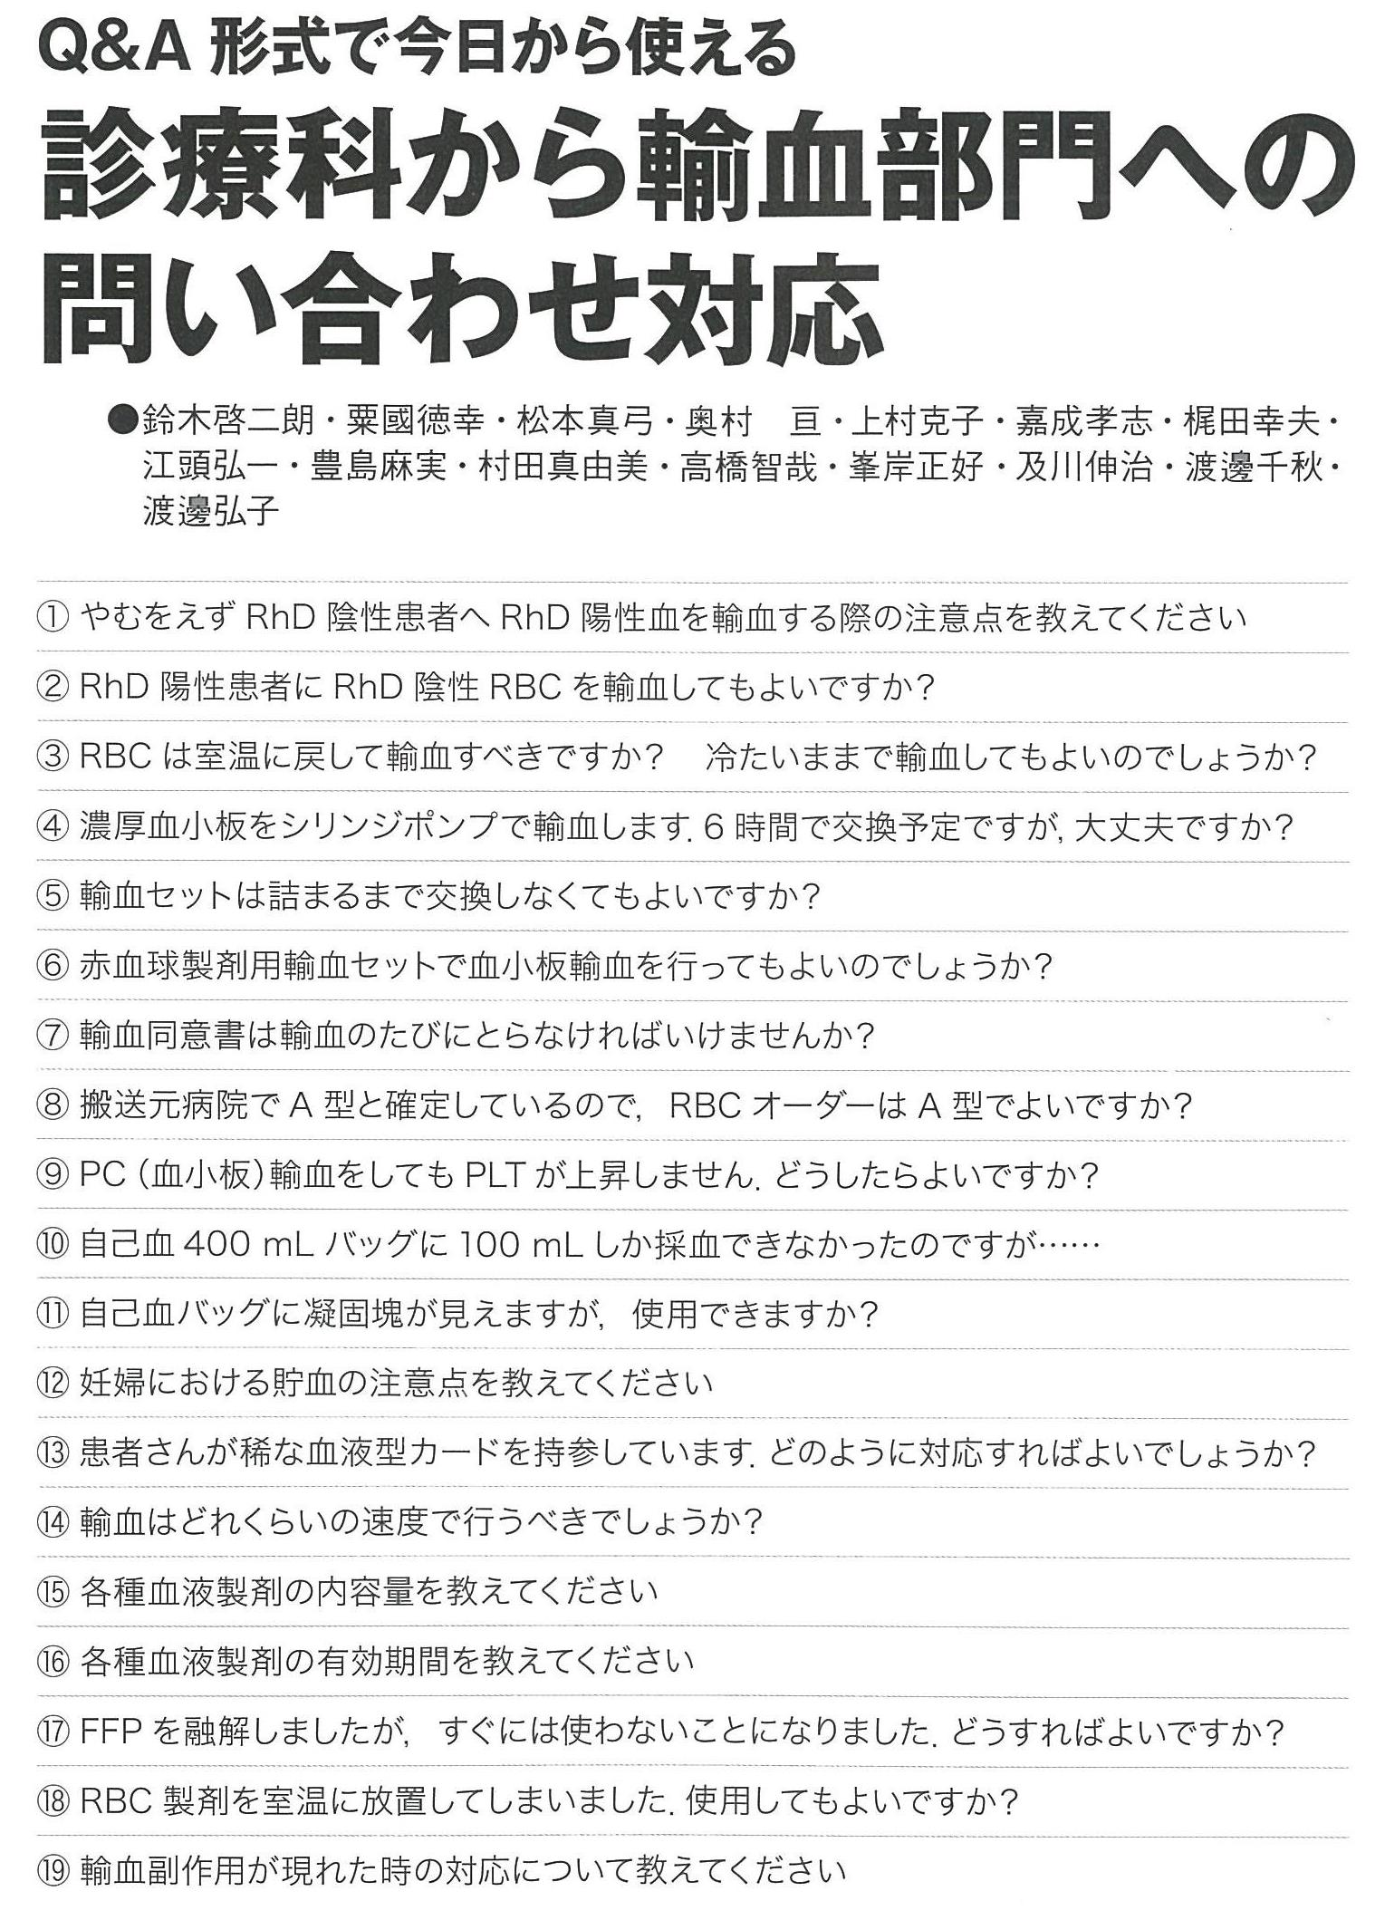
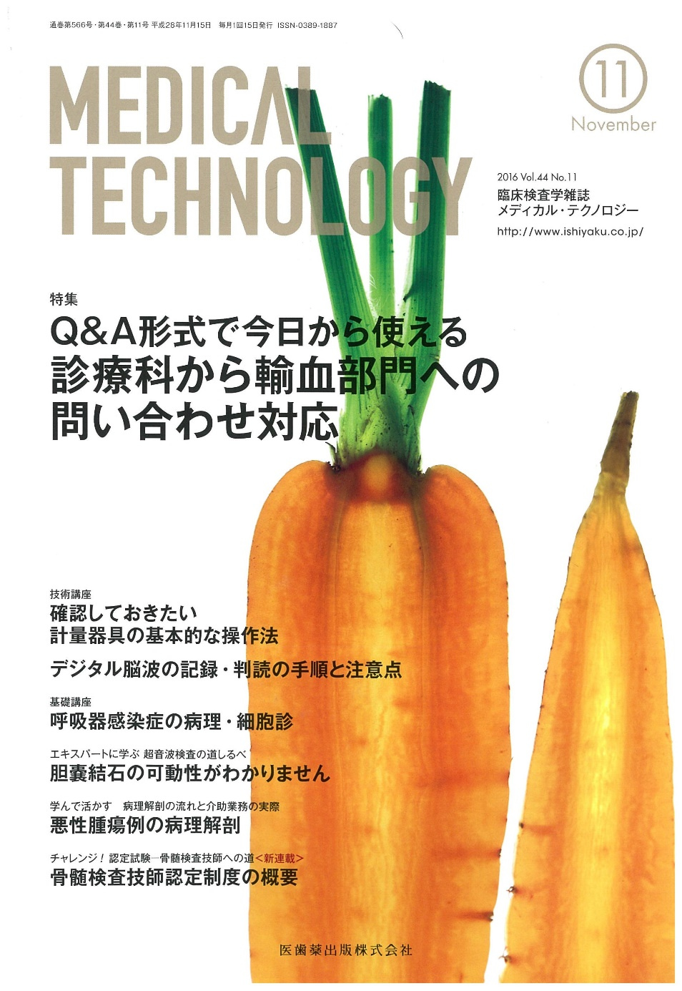

Slide 24
【 I&A 受審効果 】
  第三者による評価（良いところ「目からウロコ」、改善点の指摘）
  輸血管理体制の向上
  マニュアルの整備（病室・手術室の手順書の作成・改訂、
  緊急時の手順書作成・改訂）
  輸血検査方法の見直し
  血液製剤入出庫管理の向上
  副作用報告、対応手順書の整備
  他部門との連携構築・強化

Slide 25
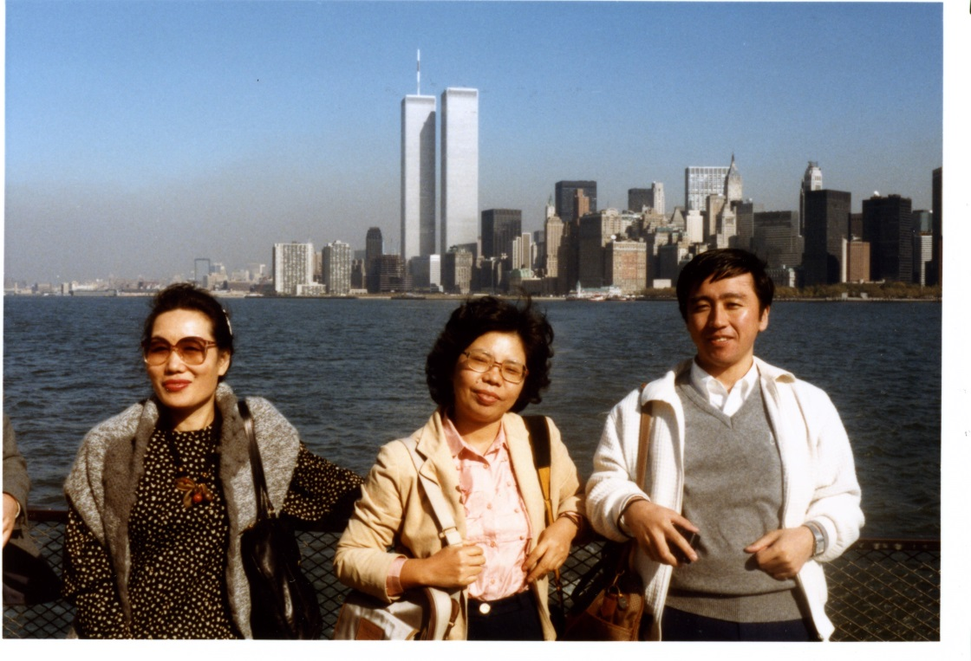
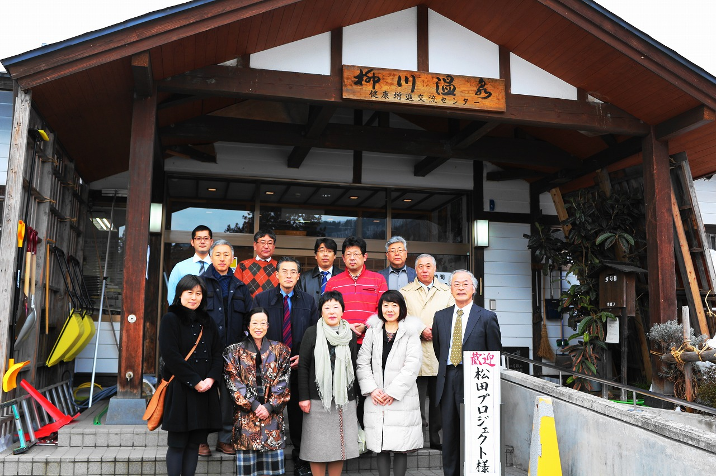
藤原ムチ(元東京女子医科大学病院)
西村要子(元熊本大学医学部附属病院)
松田仁志(元東北大学病院)
山内史朗(中通総合病院)
奥村亘(山形県立中央病院)
伊藤経夫(元東北大学病院 北海道大学)
後藤健治(岩手医科大学附属病院)
今野隆子(宮城県立こども病院)
作閒靖子(太田西の内病院)
高橋俊二(山形大学医学部附属病院)
田中一人(弘前大学医学部附属病院)
渡辺隆幸(太田西の内病院)
林崎久美子(大曲厚生医療センター)

